Slide 1
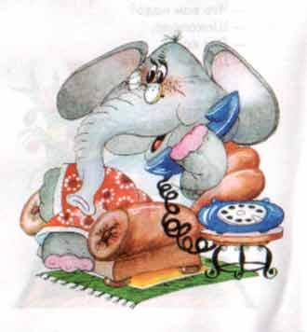
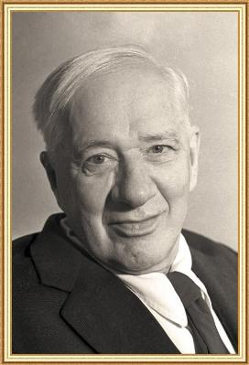
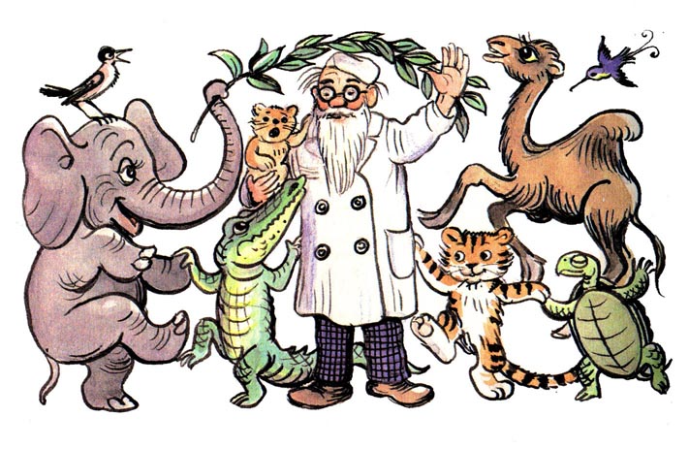
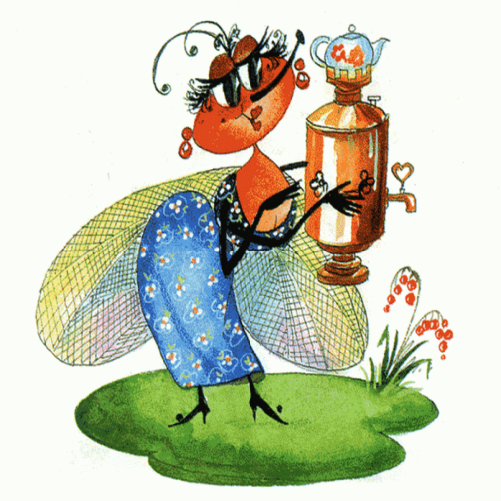
Муниципальная автономная дошкольная образовательная организация «Тугулымский детский сад №6 «Василек»
Проект «В гостях у дедушки Корнея»

Slide 2
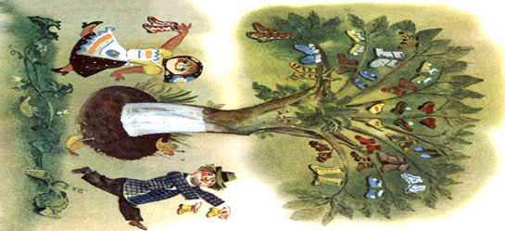
Тип проекта: информационно-творческий
Продолжительность: краткосрочный, недельный с 27.03.17 по 31.03.17
Участники проекта: дети, родители, педагоги.
Актуальность темы
Корней Чуковский - это один из самых любимых писателей для детей. Мировой
популярностью пользуются его сказки в стихах и прозе. Они написаны простым
детским языком, эмоциональны, доступны для детей, легко воспринимаются,
ведь Чуковский в своих сказках – играет с малышами, и для маленьких слуша-
телей чтение этих сказок превращается в забавную игру, но в то же время она оказывает большое воспитательное значение, расширяет кругозор, призывает вести здоровый образ жизни, способствует художественно-эстетическому развитию. Дети с удовольствием декламируют отрывки из сказок Чуковского, что развивает речевые умения и навыки дошкольников, вызывает эмоциональный отклик на творчество поэта. Таким образом, реализация данного проекта способствует познавательно-речевому, социально-личностному, художественно- эстетическому и физическому развитию детей, а также формирует основы читательской культуры, интерес к детской литературе.
Проект предполагает совместную творческую деятельность родителей и ребёнка, что способствует их сближению и взаимопониманию, а также социальному партнерству воспитателя и родителей.
Ожидаемые результаты:
Расширятся знания детей о сказках К. И. Чуковского, появится интерес к ним;
дети научатся выразительно читать отрывки из сказок, эмоционально пересказывать произведения;
в самостоятельной деятельности детей появится отражение сказок и персонажей К. И. Чуковского

Slide 3
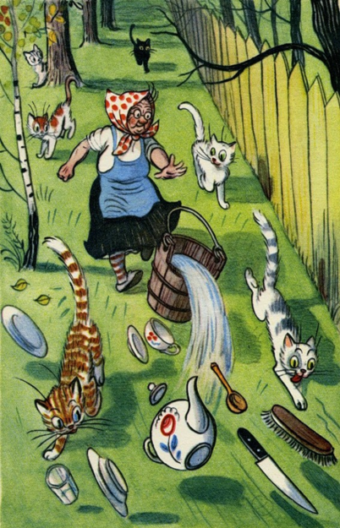
Цель: Спроектировать совместную деятельность педагогов, родителей и детей для создания условий и творческого осуществления проекта по ознакомлению детей с творчеством К. И. Чуковского.
Задачи:
Глубже познакомить детей с произведениями К. И. Чуковского.
Мотивировать детей и родителей на развитие традиции семейного чтения, а так же на выполнение творческих работ по прочитанному материалу.
Создать условия в группе для поддержания интереса детей к творчеству К. И. Чуковского (оборудование книжного уголка, театральной зоны с костюмами героев сказок К.Чуковского).
Организовать совместную деятельность педагогов, детей и родителей.

Slide 4
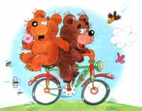
Этапы работы:
1 этап подготовительный: составление плана-схемы проекта. Подбор информации, литературы, дополнительного материала.
2 этап основной : работа по плану с детьми, родителями.
3 этап итоговый: итоговое мероприятие театрализованное представление «Салат из сказок дедушки Корнея».

Slide 5
1.Познавательная и речевая свободная деятельность:
Чтение сказок К.И.Чуковского: «Тараканище», «Телефон» «Бармалей», «Краденое солнце», «Лимпопо», «Крокодил», «Муркина книга», «Муха – Цокотуха ».
Чтение стихов: «Бутерброд», «Черепаха», «Чудо-дерево», «Туфелька», «Путаница», «Закалялка», «Бебека», «Храбрецы», «Обжора», «Радость», «Слониха читает», «Поросенок», «Федотка», «Песня о бедных сапожках», «Муха в бане», «Приключения Бибигона».
Выучить с детьми наизусть: отрывки из сказок, стихи, роли героев из сказок К.И.Чуковского.
Беседы по содержанию знакомых произведений.

Slide 6
2. Непосредственно – образовательная деятельность:
По художественной литературе «В Гостях у дедушки Корнея»;
Открытое мероприятие по творчеству К.И. Чуковского «Чудо – дерево»;
Литературная викторина «Дорогами сказок К. И. Чуковского»;
Создание книги «Мои любимые герои сказок». Создание панно «Чудо-дерево», «Муха Цокотуха», «Федорино горе»;
Художественное конструирование «Чуда-дерева плоды»; «Посуда бабушки Федоры»
Рисование и лепка персонажей из произведений К.Чуковского.

Slide 7
3. Экскурсии в детскую библиотеку:
«Квест – игра по сказкам К.Чуковского»
4. Выставка:
Конкурс детского творчества «Мой любимый персонаж»;
Изготовление атрибутов к обыгрыванию произведений;
5. Театрализованная и досуговая деятельность
Игра-драмматизация по сказке «Телефон»;
Просмотр видеофильма: «Федорино горе».
6.Итоговое мероприятие:
Театрализованное представление «Салат из сказок дедушки Корнея»

Slide 8
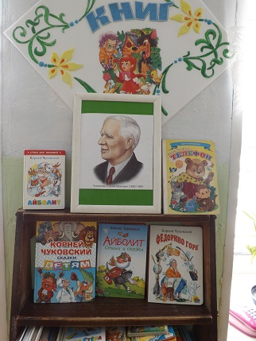
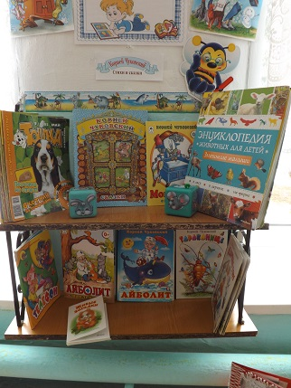
В рамках проекта совместно с родителями была проведена акция
«Подари книгу детскому саду»

Slide 9
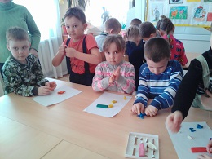
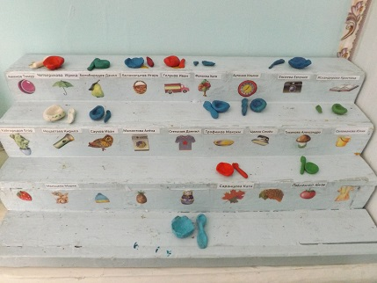
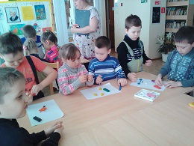
Дети с удовольствием лепили посуду для бабушки Федоры и героев сказок Чуковского

Slide 10
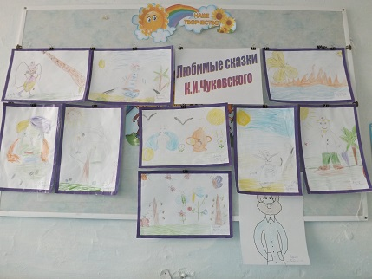
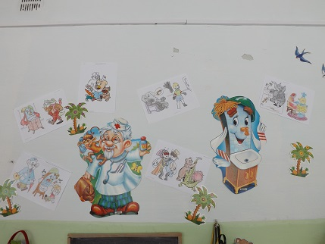
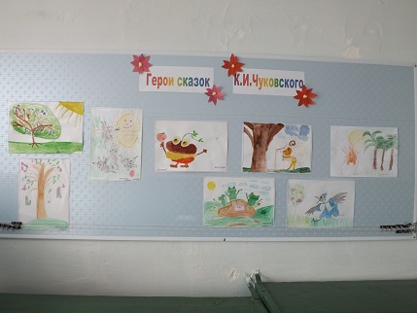
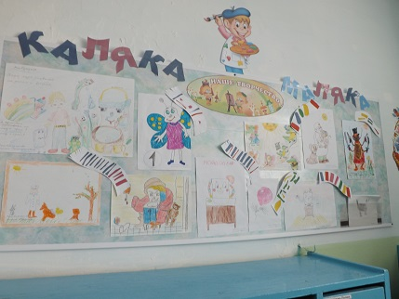
Ребята раскрашивали и рисовали героев сказок К. И. Чуковского

Slide 11
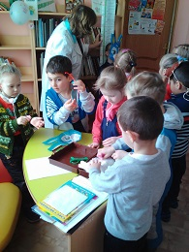
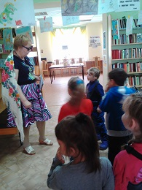
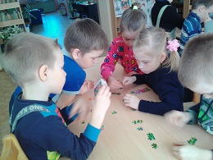
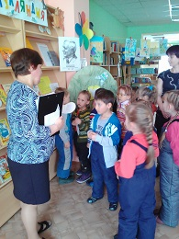
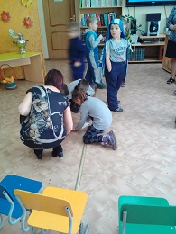
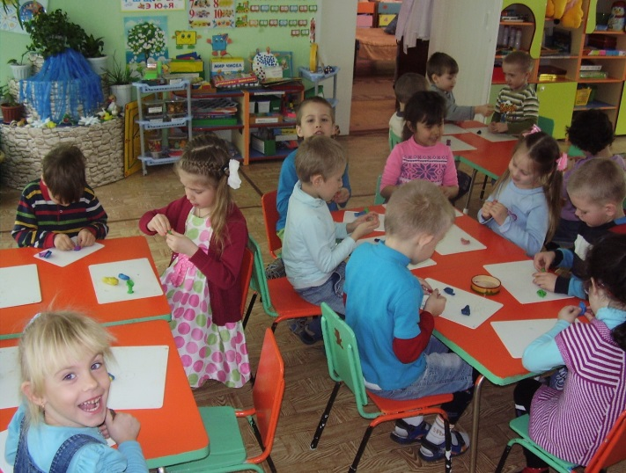
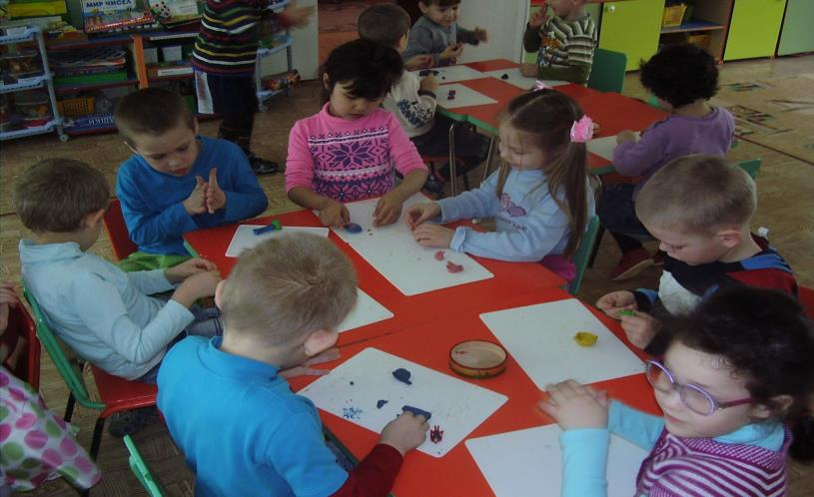
Участие в квест-игре «По сказкам дедушки Корнея» в библиотеке

Slide 12
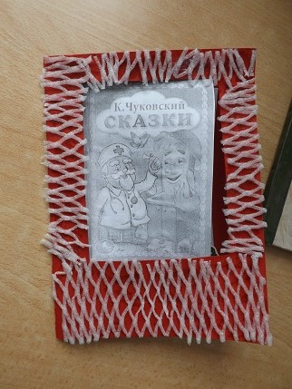
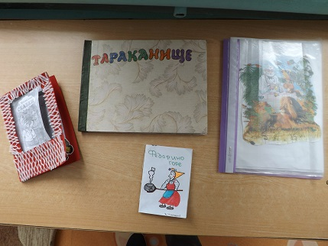
Книжки-малышки со сказками К. И. Чуковского

Slide 13
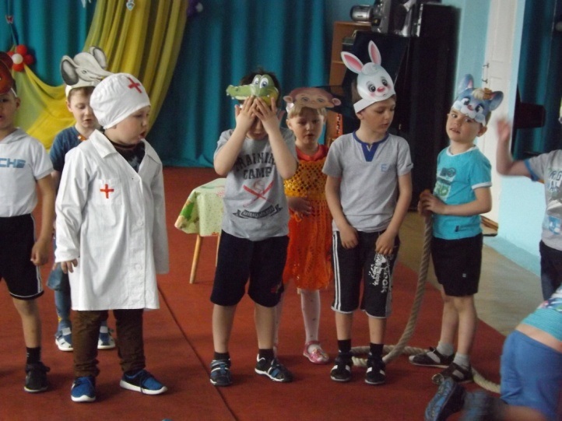
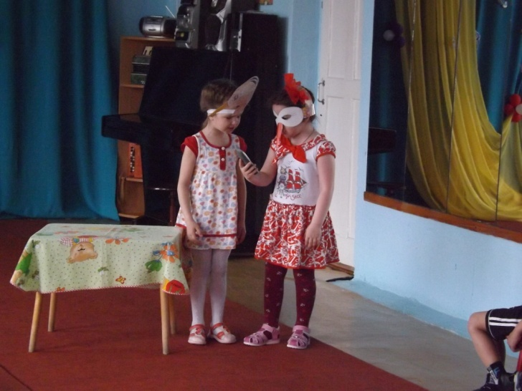
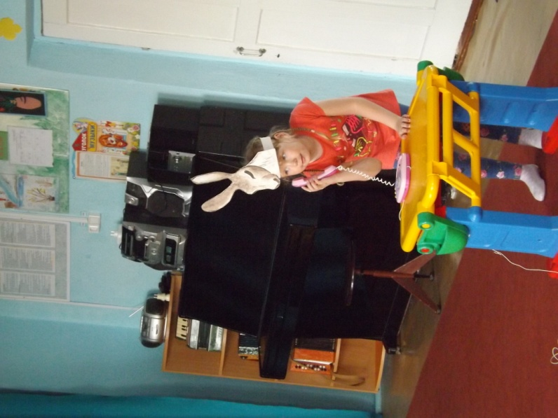
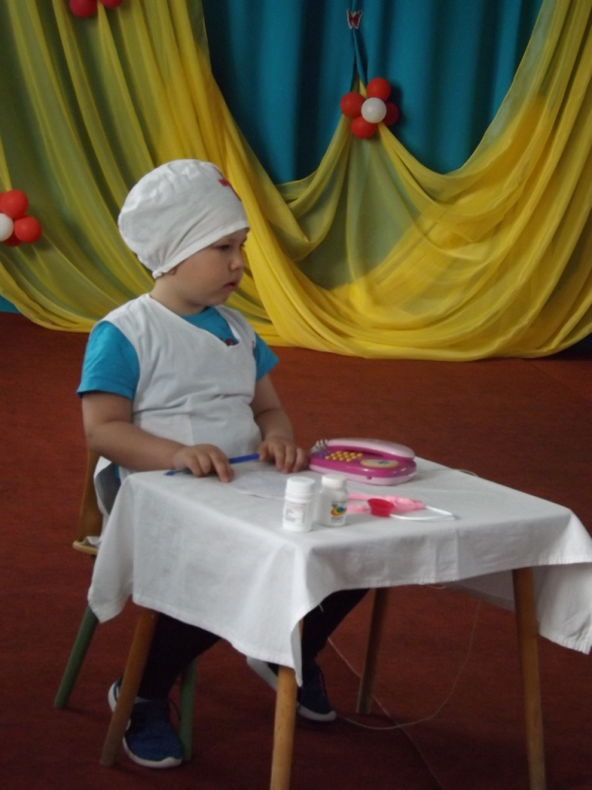
Инсценировка сказки «Телефон»

Slide 14
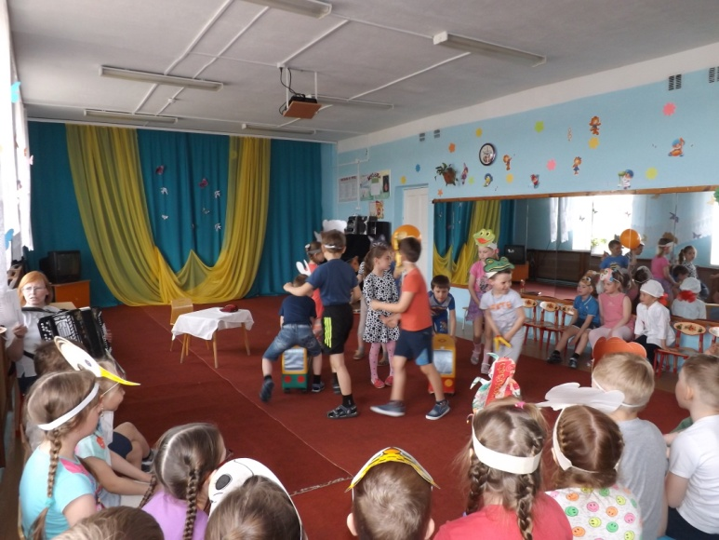
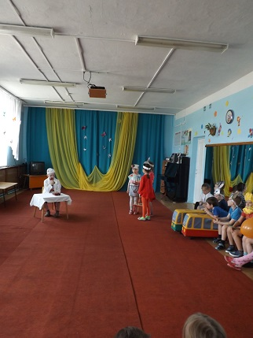
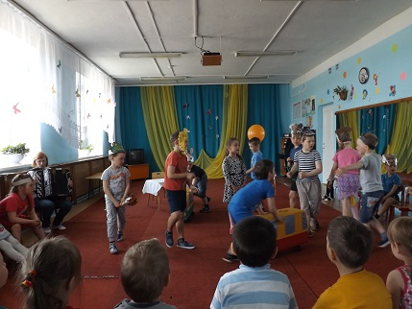
Театрализованное представление
«Салат из сказок»

Slide 15
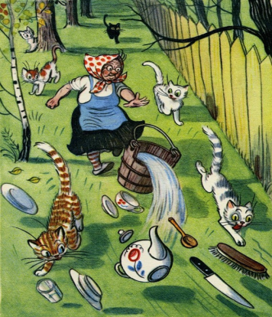
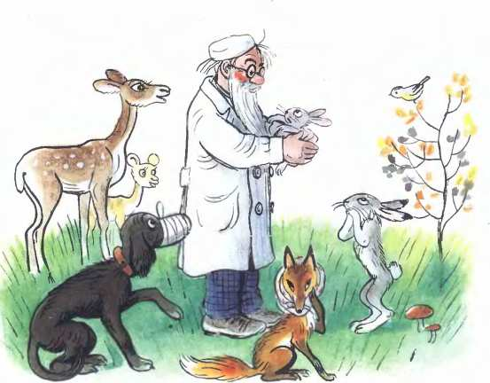
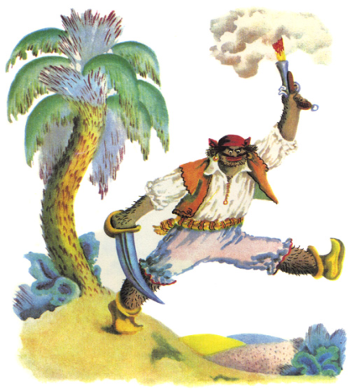
По ним мы учиться хотим понемногу
Тому, чтоб друзьям приходить на подмогу.
Чтобы животных жалеть и любить,
Чтобы не хвастать и не хитрить.
Чтоб не хлебнуть нам Федорина горе-
Надо порядок поддерживать в доме;
Чтоб не попасть на обед к Бармалею-
Слушаться надо того, кто умнее.
Хорошие книжки писал дед Корней-
Воспитывал взрослых,
а не только детей.
Будут и внуки наши, и дети
Сказки читать любимые эти.

Slide 16
Спасибо за внимание!

